Slide 1
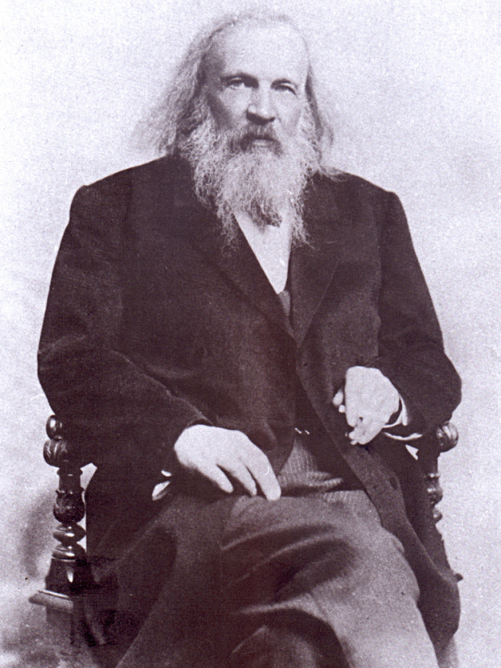
Муниципальное образовательное учреждение «Средняя общеобразовательная школа с. Питерка Питерского района Саратовской области»
«Д.И. Менделеев и криминалистика»
Работу подготовила: Паршкова Софья, ученица 9 класса МОУ «СОШ с . Питерка»
Руководитель: Шарапова Ольга Васильевна, учитель химии МОУ «СОШ с . Питерка»
2023г.

Slide 2
Цель работы: Раскрыть роль Д.И. Менделеева в развитии криминалистики.
Гипотиза: Я утверждаю, что разработки и методы распознавания улик Д. И. Менделеева используются и по настоящее время
Задачи:
Ознакомиться с научной деятельностью Д.И Менделеева в области криминалистики.
Ознакомиться с криминалистической химией во времена Менделеева и в наши дни.
Сравнить и выяснить - насколько широко используются разработки Д.И Менделеева в наши дни
Методы проведения исследования: Анализ литературных источников

Slide 3
Судебно - экспертная деятельность Дмитрия Ивановича Менделеева
С развитием криминалистической химии в России, все больше выдающихся ученых стало участвовать в производст-ве судебных экспертиз.
Так, в 1865 году началась экспертная деятельность профессора Петербургского университета Дмитрия Ивановича
Менделеева и продолжалась почти до последних дней его жизни.

Slide 4
Д.И. Менделеев возглавлял в университете химическую лабораторию, в которой проводил судебные экспертизы по делам, связанным с отравлениями, фальсификацией пищевых продуктов и вин, загрязнением рек сточными водами фабрик и заводов, самовозгоранием различных веществ.

Slide 5
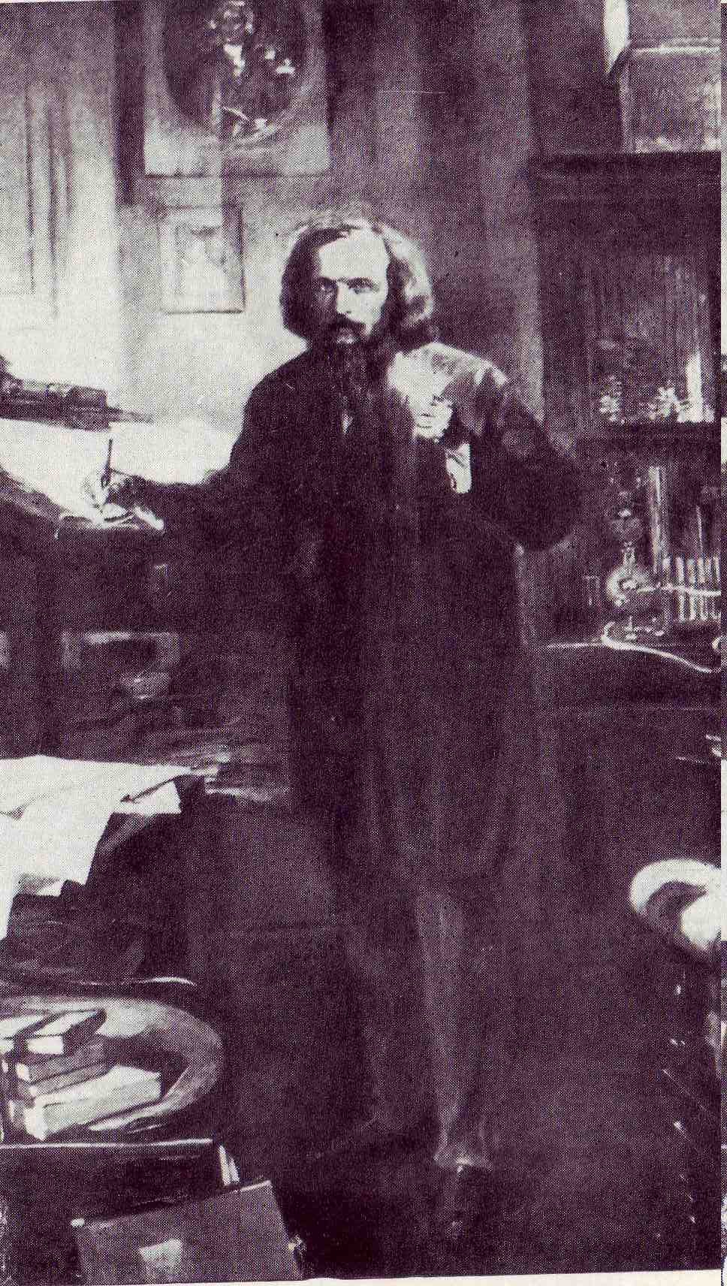
Научная деятельность Д. И. Менделеева
В конце 1867 г. Д. И. Менделеев был избран членом Медицинского совета МВД, являющимся высшей судебно-экспертной инстанцией в России.
Невзирая на постоянную занятость, Менделеев никогда не отказывался от участия в судебных экспертизах. Им производились судебные экспертизы на предварительном следствии по приглашению судебных следователей в Петербургском окружном суде, в Коммерческом суде и в других судебных инстанциях. В Медицинском совете Д. И. Менделеев также давал большое количество судебно-экспертных заключений по самым разнообразным вопросам, возникавшим в практике следственных и судебных органов. Производимые им судебные экспертизы касались самых различных научных вопросов. :по разоблачению подделок документов и восстановлению вытравленных преступниками текстов и т.п.

Slide 6
Научная деятельность Д. И. Менделеева
Введенный в 1864 г. Устав уголовного судопроизводства предусматривал возможность приглашения экспертов следователями и судами в тех случаях, когда для точного выяснения встречающегося в деле обстоятельства необходимы специальные знания в науке, искусстве, ремесле, промысле или каком-либо занятии. В качестве экспертов Устав указывал на врачей, фармацевтов, профессоров, учителей и других лиц.
Однако Устав подробно не регламентировал действия эксперта по даче заключения, его права и обязанности на следствии и в суде. В ряде же случаев содержащаяся в Уставе регламентация противоречила действительной роли эксперта и цели проводимой им экспертизы. На практике это часто приводило к неправильному пониманию роли эксперта как призываемыми для этой цели специалистами, так и следователями и судьями. Это в свою очередь влекло за собой значительные упущения, часто невосполнимые при производстве повторных экспертиз, а отсюда и судебные ошибки.

Slide 7
Научная деятельность Д. И. Менделеева
Задолго до того, как официальные органы царской России начали проводить какие-то действия по упорядочению судебной экспертизы, Д. И. Менделеев в своей судебно-экспертной деятельности уже применял те принципы, которые впоследствии получили общее признание. Уже в 1870 г. в статье “Об экспертизе в судебных делах”, опубликованной в “Судебном вестнике”, Д. И. Менделеев на основании личного участия в качестве эксперта при рассмотрении уголовных дел приходил к выводу о неудовлетворительности постановки судебной экспертизы. Здесь же он и вносил целый ряд предложений, направленных на улучшение положения эксперта в суде и на получение от него действительно объективного заключения.

Slide 8
Предложения Д.И. Менделеева по правам и обязанностям судебного эксперта в суде
Д. И. Менделеев считал, в частности, что в суде должен выступать тот эксперт, который проводил исследования по заданию следователя, ибо объективный, научно обоснованный вывод может быть сделан только при анализе лично проведенных опытов. Ученый настаивал, чтобы эксперта обязательно знакомили с обстоятельствами дела, по которому он будет давать заключение.

Slide 9
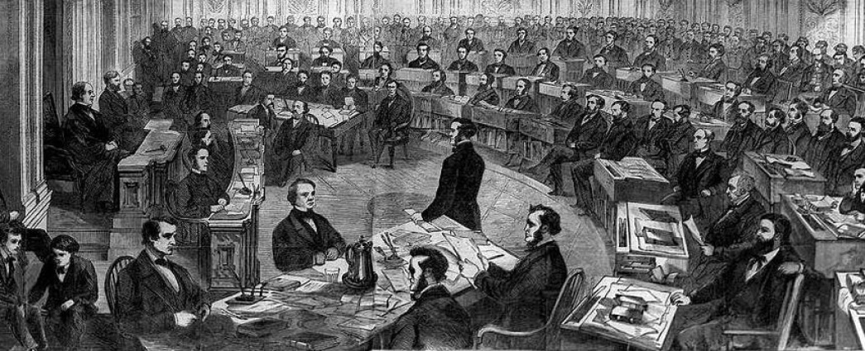
Предложения Д.И. Менделеева по правам и обязанностям судебного эксперта в суде
Предоставить эксперту
возможность присутствовать
на всем судебном
разбирательстве дела, по
которому производится
экспертиза, что даст ему возможность ознакомиться с делом во всех деталях и с учетом их дать свое заключение
Д. И. Менделеев полагал, что эксперты должны иметь право разрешать возникающие у них вопросы путем постановки их свидетелям в ходе судебного заседания, без чего “...их заключения могут весьма сильно страдать от случайного подбора тех данных, которые дают им как материал для произнесения мнения по известным частям дела”.

Slide 10
Предложения Д.И. Менделеева по правам и обязанностям судебного эксперта в суде
Экспертам необходимо предоставить право высказать свое мнение о специальных вопросах, для разрешения которых они приглашены. Мотивируя последнее предложение, Д. И. Менделеев писал: “Конечно, эксперт не есть ни судья, ни защитник или обвинитель, но тем не менее если призывают, то надобно дать ему право высказать мнение о тех предметах, для суждения о каковых он призван, а без этого роль эксперта и польза, ожидаемая от специальных его знаний значительно убавляются ко вреду истины, которая отыскивается в суде”.

Slide 11
Предложения Д.И. Менделеева по правам и обязанностям судебного эксперта в суде
Д. И. Менделеев придавал исключительно большое значение наружному осмотру исследуемых экспертом вещественных доказательств, состоянию их упаковки и т, д. Все данные такого осмотра он считал обязательным отражать в протоколе, составляемом экспертом. Критикуя с этой стороны протокол химического исследования внутренностей Ахочинского, Д. И. Менделеев в своем заключении отмечал: “Не упомянуто подробно о том, как были завязаны другие банки (и какие на них были нумера)”.
Сам Д. И. Менделеев в даваемых им экспертных заключениях всегда подробно описывал общий вид исследуемых объектов, состояние их упаковки и другие внешние признаки. Например, давая заключение о качестве сгущенного молока фирмы “Вдова Владимира Мейера с сыновьями”, Д. И. Менделеев тщательно описывает, в каких жестяных банках оно было к нему доставлено, сколько каждая из них весила, какие этикетки имелись на банках, когда согласно этим этикеткам сгущенное молоко было изготовлено и т. д.

Slide 12
Научная деятельность Д. И. Менделеева
Взгляды Д. И. Менделеева на роль судебной экспертизы и на систему ее организации значительно опередили его современность. Лишь в наше время большинство из них нашло свое осуществление. Сказанным не исчерпывается роль Д. И. Менделеева в развитии судебной экспертизы. Немало ценных мыслей и замечаний им было высказано в связи с конкретными экспертизами. Особенно большое значение Д. И. Менделеев уделял строгому соблюдению “судебных предосторожностей”. Он неоднократно подчеркивал, что соблюдение их не пустая формальность, а существенная гарантия дачи правильного и объективного заключения.

Slide 13
Судебные предосторожности
Эксперт обязан, прежде всего, лично убедиться в подлинности и неприкосновенности объектов исследования.
Все данные осмотра обязательно отражать в протоколе, составляемом экспертом.
Каждое научно обоснованное экспертное заключение обязательно должно опираться на данные лично произведенного исследования, а не на мнения других, хотя бы авторитетных ученых.
Эксперт обязан собрать все необходимые ему сведения относящихся к объекту исследования.
При заключении других экспертов надо обращать внимание на то, достаточно ли полные данные послужили основой для этих заключений.

Slide 14
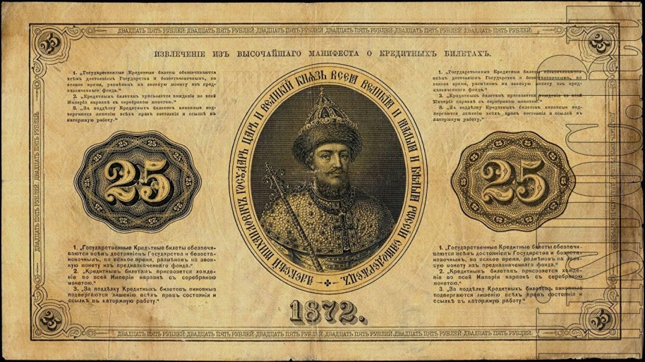
научно-технические разработки Д. И. Менделеева
Д.И. Менделеев предложил использовать специальную бумагу для изготовления денежных чеков, не поддающихся подделке. Тонкая, плохо проклеенная бумага почти насквозь пропитывалась чернилами при заполнении чека, что очень затрудняло подчистку и давало явные следы при травлении надписи. Если же травлению подвергали весь чек, то исчезала подпись выдавшего и оставленная на сухом бланке печать.

Slide 15
научно-технические разработки Д. И. Менделеева
В марте 1872 года химик получил официальное уведомление от управляющего Государственным банком, что чеки, отпечатанные на предложенной им бумаге, вводятся в употребление. В 1890 году он оказал большую помощь Экспедиции заготовления государственных бумаг в деле печатания рисунка гербовых марок двумя различными красками, которые при воздействии на них химикатов легко изменяли свой цвет. Это обстоятельство делало бесперспективными попытки преступников вытравливать надписи и знаки гашения в целях повторного использования марок.

Slide 16
Научная деятельность Д. И. Менделеева
Вклад Д.И. Менделеева в развитие криминалистики не ограничивался разработкой ее отдельных теоретических положений, а сочетался с практической деятельностью. Произведенные им судебно - экспертные исследования составляют важный этап в истории отечественной криминалистики.
Осуществленные Д.И. Менделеевым исследования документов, ядов и других вещественных доказательств до сих пор остаются образцовыми по глубине, научной объективности и пол-ноте.

Slide 17
Научная деятельность Д. И. Менделеева
В 1878 году в Санкт-Петербурге создается V, фотографический, отдел Русского технического общества (РТО) («светописи и ее применений»), основанный на базе кружка фотографов-любителей, в который входили Д.И. Менделеев, принимавший активное участие в создании самого отдела. В своей знаменитой работе «Основы химии» он писал: «Химические процессы фотографии имеют большой интерес не только практического, но и теоретического свойства». Необходимо особо отметить, что Менделеев одним из первых четко обозначил два взаимосвязанных значения светописи – науку о фотографии и фотографию в науке – в частности, как незаменимое средство фиксации процессов, невидимых человеческим глазом.

Slide 18
Заключение
Осветить все, что сделано было Д. И. Менделеевым для развития судебной экспертизы невозможно. Но изучив судебно-экспертную деятельность Дмитрия Ивановича Менделеева и, ознакомившись с «Криминалистикой» в глубокой древности и криминалистической химией в наши дни, можно сделать вывод, что разработки и открытия, сделанные Д.И. Менделеевым До сих пор они не утратили и своего практического значения, а активно и широко используются и в наше время, но только в несколько измененной форме.

Slide 19
Список использованной литературы
https://info.wikireading.ru/218889
https://cyberleninka.ru/article/n/ekspertnaya-deyatelnost-d-i-mendeleeva/viewer
https://histrf.ru/lichnosti/biografii/p/miendielieiev-dmitrii-ivanovich
http://www.physchem.chimfak.rsu.ru/source/History/persones/Mendeleev.html
https://statehistory.ru/
http://www.k2x2.info/nauchnaja_literatura_prochee/v_poiskah_istiny/p2.php

